Slide 1

投后赋能新纪元
构建光电产业知识图谱，驱动价值发现与增长
投后产业服务知识图谱构建方案
汇报方：[您的团队/公司名称] | 日期：2026年3月
Notes:
大家好，今天我将向大家汇报我们关于构建投后产业服务知识图谱的方案。我们的目标是开创一个投后赋能的新纪元，通过构建一个覆盖光电产业的知识图谱，来驱动价值发现与增长。这份方案将详细阐述我们如何利用先进的技术手段，解决当前投后管理面临的挑战，并为被投企业创造更大的价值。

Slide 2

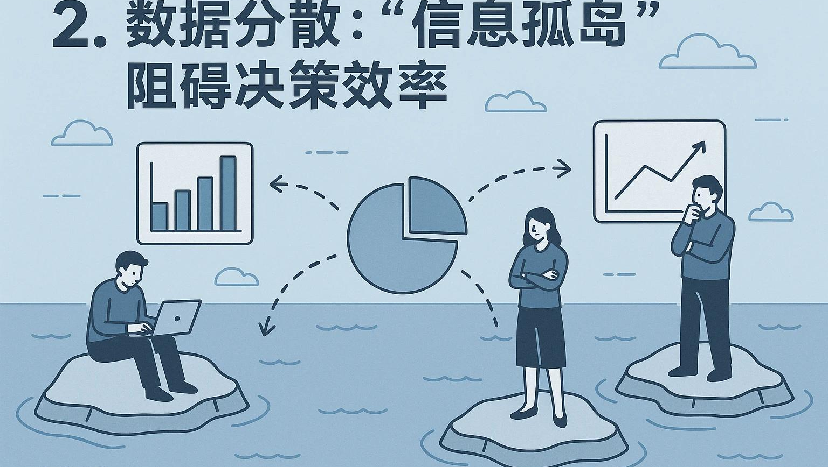


投后管理的“数据迷雾”与“认知鸿沟”
信息过载与孤岛化
产业洞察深度不足
决策效率与精准度待提升
被投企业信息分散在BP、财报、新闻、专利等多源异构文档中，投后团队面临“数据迷雾”，难以快速整合和洞察。
传统投后分析依赖人工经验，难以系统性地挖掘产业链上下游关系、技术演进路径和潜在风险，存在“认知鸿沟”。
面对快速变化的市场，如何从海量信息中快速定位关键情报，支撑被投企业战略决策和赋能，是当前投后管理的核心挑战。
Notes:
当前，我们的投后管理面临着两大核心挑战：“数据迷雾”和“认知鸿沟”。一方面，信息过载且孤岛化，我们难以从海量的BP、财报中快速提炼有效信息。另一方面，我们的产业洞察深度不足，依赖人工经验，难以系统性地挖掘产业链的深层关系。这直接导致了我们决策效率和精准度的瓶颈。因此，我们迫切需要一个更智能、更高效的工具来解决这些问题。

Slide 3
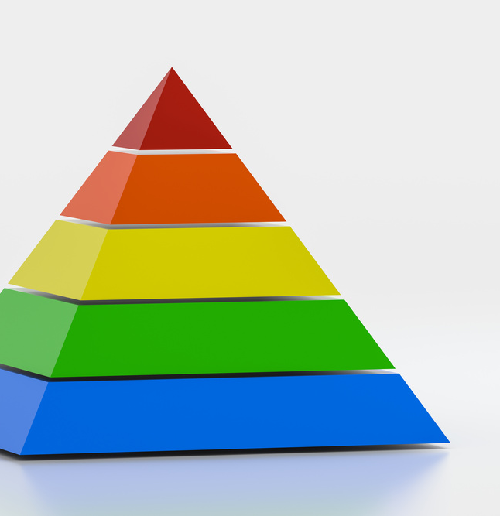



构建“产业大脑”，实现三大核心价值
🎯 建设目标：打通数据壁垒，实现闭环价值
构建一个覆盖「光学检测」、「光通信」、「激光加工」三大赛道的投后产业服务知识图谱，打通从底层数据到业务洞察，再到赋能行动的完整闭环，释放投后数据价值。
全景洞察
Holistic View
构建“企业-产品-技术-产业链”四位一体知识网络，实现被投企业生态的360°全景监控。
智能决策
Intelligent Decision
融合图分析与AI能力，提供风险预警、技术对标与产业链寻源，大幅提升投后决策精准度。
高效赋能
Efficient Empowerment
为被投企业精准匹配技术情报、市场机会及供应链资源，加速企业成长与价值创造。
Notes:
为了解决这些挑战，我们的目标是构建一个“产业大脑”——也就是投后产业服务知识图谱。它将为我们带来三大核心价值：首先是全景洞察，让我们能够360度监控被投企业的生态；其次是智能决策，通过AI能力提升我们决策的精准度；最后是高效赋能，为被投企业匹配资源，加速其成长。这将是一个从数据到洞察再到行动的完整闭环。

Slide 4


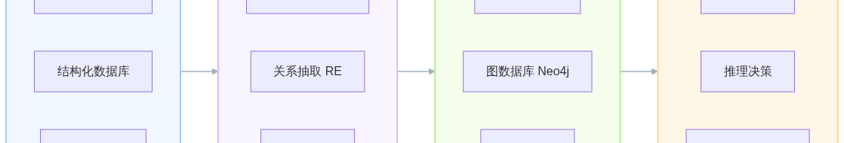
总体架构：双图谱融合驱动
企业知识图谱 (Company KG)
产业知识图谱 (Industry KG)
融合机制
聚焦被投企业内部，整合其BP、财报、专利、组织架构、核心人员等信息，形成企业内部的知识网络。
聚焦外部产业环境，整合行业报告、市场数据、技术标准、竞争格局、产业链上下游等信息，形成宏观产业知识网络。
通过“企业”、“产品”、“技术”等公共实体将双图谱关联，实现内外信息互联互通，形成“微观-中观-宏观”的完整知识体系。
Notes:
我们的总体架构采用“双图谱融合”的设计。底层是聚焦企业内部的“企业知识图谱”，上层是聚焦外部环境的“产业知识图谱”。通过融合机制，我们将这两个图谱连接起来，实现内外信息的互通，从而构建一个从微观到宏观的完整知识体系。这张架构图清晰地展示了数据如何从底层向上流动，并最终支持上层的应用场景。

Slide 5

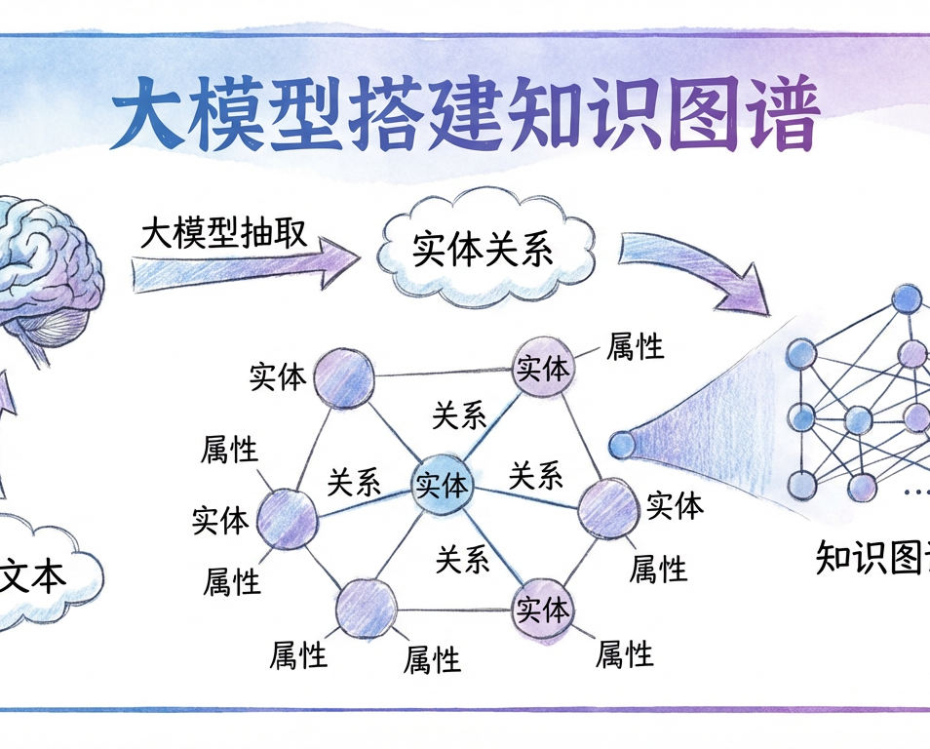
核心技术：大模型驱动的知识构建
传统方法的瓶颈
传统知识图谱构建依赖大量人工标注和规则编写，不仅投入成本高昂、开发周期漫长，且面对海量数据时，其扩展性和维护性都存在显著局限。
LLM 带来的范式革命
利用大语言模型（LLM）强大的语义理解与零/少样本学习能力，无需复杂规则，即可从商业计划书(BP)、年报等非结构化文档中自动精准抽取实体、关系与属性。
核心流程：① 智能文档解析 → ② Schema引导的信息抽取 → ③ 知识融合与去重 → ④ 质量校验（规则+LLM自校验）
通过全链路自动化流程，解决“同名异义”与“异名同义”问题，确保构建知识的准确性与可用性。
图示：基于大模型的知识图谱自动化构建流程
Notes:
我们方案的核心技术是利用大语言模型（LLM）来驱动知识构建。传统方法耗时耗力，而LLM带来了范式革命。我们可以利用它强大的语义理解能力，从BP等非结构化文档中自动抽取信息。整个流程包括智能解析、Schema引导的抽取、知识融合和质量校验，确保了知识图谱构建的高效和准确。

Slide 6
赛道本体设计：光学检测 / 机器视觉
企业 · Enterprise
▍核心属性：名称、主营业务、上市状态
▍关系：研发— 企业研发了某个具体的产品或技术。
产品 · Product
▍核心属性：名称、型号、核心功能、技术参数
▍关系：采用技术— 产品采用了某项核心技术。
技术 · Technology
▍核心属性：名称、技术原理、关键指标、成熟度
▍关系：应用于产品— 技术被应用在某个具体产品中。
下游应用 · Application
▍核心属性：名称、行业分类、市场规模
▍关系：使用产品— 下游应用场景使用了某个具体的产品。
人物 · People
▍核心属性：姓名、职位、所属企业
▍关系：任职于— 人物在某家企业担任某个职位。
专利 · Patent
▍核心属性：名称、申请号、申请人、发明人
▍关系：保护技术— 专利保护了某项核心技术。
Notes:
接下来，我们看一下为三大赛道设计的具体本体。首先是光学检测和机器视觉赛道。我们定义了企业、产品、技术、下游应用等核心实体，并明确了它们之间的关系，比如“企业研发产品”、“产品采用技术”等。这个本体是我们后续信息抽取和图谱构建的基础。

Slide 7
赛道本体设计：光通信/光模块
企业
核心属性
名称, 主营业务, 上市状态
研发
关系描述
企业研发了某个具体的产品或技术。
产品
核心属性
名称, 型号(如QSFP-DD), 速率(如800G)
采用技术
关系描述
产品采用了某项核心技术（如硅光）。
技术
核心属性
名称(如硅光, CPO), 技术原理, 成熟度
替代
关系描述
该项技术可以替代另一项旧技术。
下游应用
核心属性
名称(数据中心, 5G通信), 市场规模
使用产品
关系描述
下游应用场景使用了某个具体的产品。
上游组件
核心属性
名称(激光器, DSP芯片), 供应商
组成
关系描述
组件是某个产品的一部分。
标准
核心属性
名称(如IEEE 802.3), 制定组织
遵循
关系描述
产品或技术遵循某个标准。
Notes:
第二个赛道是光通信和光模块。这里的本体设计更加细化，特别关注了产品的速率、封装形式等关键参数，以及上游组件和行业标准。这有助于我们更精准地分析技术演进和供应链关系。

Slide 8
赛道本体设计：激光加工/光学装备
企业 Entity: Enterprise
产品 Entity: Product
技术 Entity: Technology
核心属性：名称 · 主营业务 · 上市状态
核心属性：名称 · 激光功率 · 波长 · 加工精度
核心属性：技术名称(光纤/CO2) · 物理原理 · 专利号
➜ 研发 (Develop)：企业研发了某个具体的产品或技术方案。
➜ 采用技术 (Use Tech)：产品集成了特定的核心技术(如飞秒/光纤)。
➜ 替代 (Replace)：新一代激光技术逐步替代旧技术方案。
下游应用 Entity: Application
上游组件 Entity: Component
材料 Entity: Material
核心属性：行业领域(汽车/医疗) · 具体场景(焊接/切割)
核心属性：组件名称(激光器/振镜) · 关键供应商 · 型号
核心属性：材料类别(金属/非金属) · 物理化学特性
➜ 使用产品 (Apply)：特定行业场景中采购并使用相应设备。
➜ 组成 (Compose)：组件作为核心零部件构成最终整机产品。
➜ 可被加工 (Processed by)：特定材料对应特定的加工工艺和设备。
Notes:
第三个赛道是激光加工和光学装备。这个领域的本体特别加入了“材料”这一实体，因为激光加工与材料特性密切相关。我们定义了“材料可被某种技术加工”这样的关系，这对于分析技术应用场景非常有价值。

Slide 9
端到端数据构建流程
01. 数据采集
自动化采集BP、财报、招股书、行业报告、新闻资讯、专利文献等多源异构数据，构建丰富的原始语料库。
02. 数据预处理
对采集的原始文本进行结构化清洗、冗余数据去重、统一格式转换及合理的文本分块处理，提升数据可用性。
03. 知识抽取
基于大语言模型（LLM）强大的理解能力，精准进行实体抽取、关系抽取和属性抽取，将非结构化信息转化为结构化知识。
04. 知识融合
执行实体对齐、实体消歧及属性融合操作，消除多源数据间的冗余与冲突，确保知识图谱的一致性与准确性。
05. 知识存储
将处理完成的标准化三元组数据（实体-关系-实体）高效存入高性能图数据库（如Neo4j），支撑快速的关联查询。
06. 知识更新与维护
建立自动化与人工审核相结合的更新维护机制，持续迭代图谱内容，确保企业知识库的时效性与生命力。
Notes:
这是我们端到端的数据构建流程。从数据采集开始，经过预处理、知识抽取、知识融合，最终存入图数据库，并建立持续的更新维护机制。这个流程确保了我们知识图谱的完整性、准确性和时效性。

Slide 10

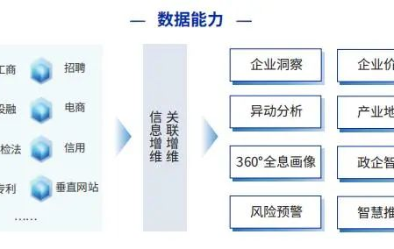
核心业务场景（一）：投后企业360°全景画像
业务痛点
投后团队对被投企业的了解往往不够深入和动态，难以在海量信息中快速识别关键信息与潜在风险。
解决方案：构建动态知识图谱
整合企业内部多维数据（财报、专利、团队构成）与海量外部数据（行业地位、竞品动态、供应链关系），形成动态、可交互的360°全景画像。
核心应用场景
•一键查询：快速检索核心技术、竞对、供应链与客户网络。 •风险预警：自动识别“单一供应商依赖”、“颠覆性技术挑战”等潜在风险。
“让每一个数据点都产生价值”
通过知识图谱关联数据，将静态的信息转化为动态的投后管理决策依据。
Notes:
接下来我们看三个核心业务场景。第一个是投后企业的360度全景画像。
我们都知道，投后团队在管理大量被投企业时，往往面临“信息过载”与“信息孤岛”并存的问题，对企业的了解往往不够深入，也不够动态。
我们的解决方案是利用知识图谱技术，将企业的内部数据，如财报、专利、团队等，与外部的行业地位、竞品动态、供应链关系等海量数据进行深度整合。这样，我们就构建了一个动态的、可交互的企业360°全景画像。
这一应用场景的价值体现在两方面：第一是“一键查询”，投后管理人员只需简单的指令，就能快速、全面地了解企业的技术壁垒、竞争环境以及供应链和客户网络。第二是“风险预警”，系统能够自动识别并预警诸如“关键技术过度依赖单一供应商”，或者“企业核心产品面临行业内颠覆性技术挑战”等关键风险点，从而帮助我们把投后管理工作做深、做细、做扎实。

Slide 11
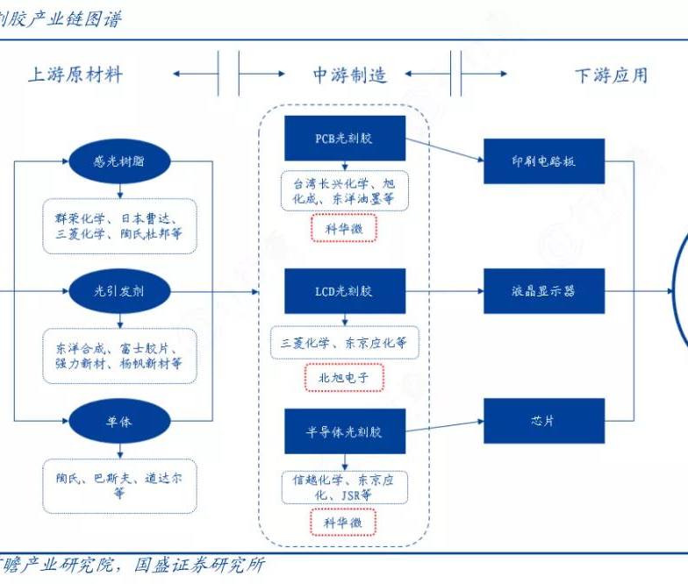


核心业务场景（二）：产业链洞察与智能寻源
业务痛点
在寻找新的投资标的、或是为已投企业寻找战略合作伙伴与核心供应商时，存在信息分散、人工检索效率低、关联关系挖掘困难等问题，难以快速锁定目标。
智能解决方案
利用知识图谱强大的图分析与关联挖掘能力，实现产业链上下游企业全景探索、核心技术路径自动化追踪，并精准挖掘潜在的合作伙伴与优质供应商。
典型应用场景
•产业链寻源：快速锁定“800G光模块”生产所需的“高速TIA芯片”国内头部供应商。 •技术路径分析：一键展示从“CO2激光”到“超快激光”的技术演进路径及关键节点企业。
Notes:
第二个场景是产业链洞察与智能寻源。过去，寻找合作伙伴或供应商效率很低。现在，利用知识图谱的图分析能力，我们可以快速进行产业链上下游探索，比如寻找特定芯片的国内供应商，或者追踪一项技术的完整演进路径，大大提高了我们的工作效率。

Slide 12
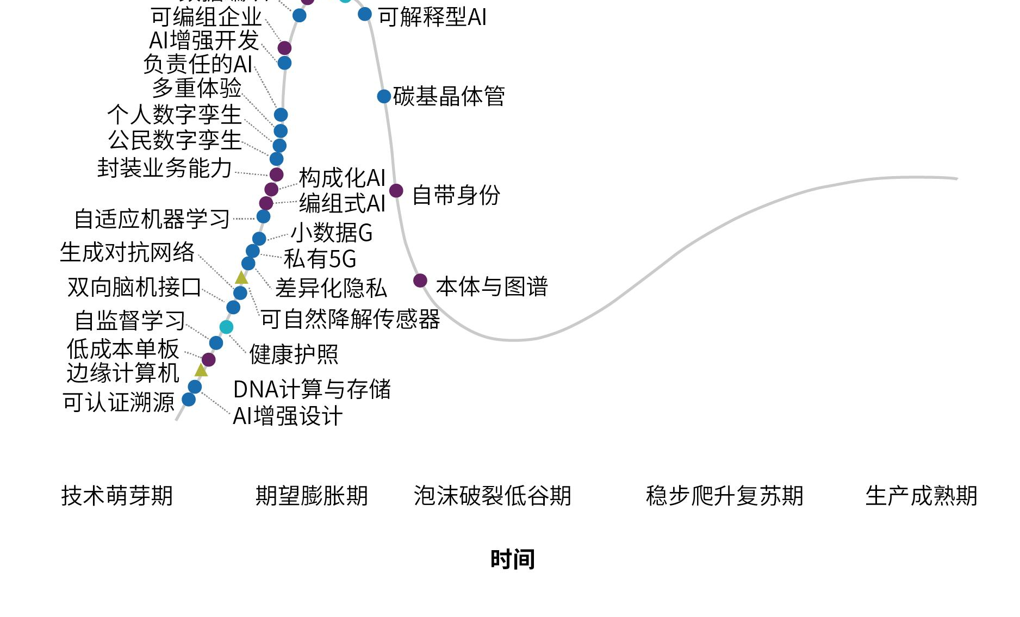
核心业务场景（三）：技术对标与趋势预测
核心痛点
缺乏统一标准难以客观评估被投企业技术的领先性，且信息获取滞后，无法及时把握行业前沿技术趋势与潜在机会。
解决方案
基于海量数据构建的技术知识图谱，对不同公司技术布局进行结构化横向对比；融合全球专利与顶级学术论文数据，动态预测技术发展周期与潜在突破点。
🔍 技术对标应用
对比A、B两家公司在机器视觉领域的核心技术专利布局、研发优劣势及护城河差异。
📈 趋势预测应用
分析“计算光刻”技术领域的最新学术研究热点、产业界关注焦点及未来潜在的商业化突破方向。
图示：技术成熟度曲线（Gartner Hype Cycle），辅助判断技术所处生命周期阶段
Notes:
第三个场景是技术对标与趋势预测。我们可以利用知识图谱客观地对比不同公司的技术实力，并结合专利数据预测技术趋势。例如，我们可以清晰地看到某项技术在Gartner曲线上的位置，从而判断其发展阶段和潜力，为我们的投资决策提供前瞻性指导。

Slide 13



他山之石：金融与咨询行业的知识图谱应用
金融行业
大型投行和基金利用知识图谱进行智能投研、风险控制和合规审计。例如，通过分析企业关联关系网络，能有效梳理复杂的股权结构与交易路径，从而提前预警财务造假风险，辅助投资决策与合规审查。
咨询行业
顶级咨询公司利用知识图谱整合海量碎片化信息，构建高维度、结构化的行业知识库。通过深度关联分析产业链上下游数据与宏观市场动态，能为客户提供更具洞察力的战略分析，精准制定企业进入新市场或业务转型的发展策略。
案例启示
知识图谱已成为处理复杂、非结构化的高价值信息的关键基础设施。其强大的关联挖掘与可视化分析能力，在投后管理领域的应用具备高度的技术可行性，更蕴藏着提升投后价值发现效率与风险管控水平的巨大潜力。
Notes:
他山之石，可以攻玉。知识图谱在金融和咨询行业已经有了非常成熟的应用。像高盛这样的投行用它来做智能投研和风控，麦肯锡这样的咨询公司用它来构建行业知识库。这些成功案例充分证明了知识图谱在高价值信息处理领域的巨大潜力，也为我们在投后管理领域的应用提供了坚实的信心。

Slide 14


分阶段实施，稳步推进
第一阶段 · 原型验证
第二阶段 · 平台与数据
第三阶段 · 上线与运营
周期：1-3 个月
周期：4-9 个月
周期：10-12 个月
• 完成三大赛道的知识图谱本体设计。
• 选取1-2家被投企业的BP和公开数据，完成知识图谱原型构建。
• 验证核心业务场景的逻辑与技术可行性。
• 搭建企业级知识图谱平台，部署LLM数据自动化抽取流水线。
• 规模化接入被投企业内部数据与公开产业数据。
• 建立并完善数据融合、对齐与质量控制的全流程机制。
• 正式上线针对投研与风控的三大核心业务场景应用。
• 建立“数据定期更新 + 模型持续迭代”的长效运营机制。
• 持续收集内外部用户反馈，快速优化产品功能与交互体验。
Notes:
我们的实施计划将分三个阶段稳步推进。第一阶段是原型验证，用1-3个月时间完成本体设计和原型构建。第二阶段是平台搭建与数据接入，在4-9个月内完成平台部署和数据扩充。第三阶段是应用上线与运营优化，在10-12个月内让核心应用上线并建立长效运营机制。这个计划确保了项目的稳健和高效。

Slide 15
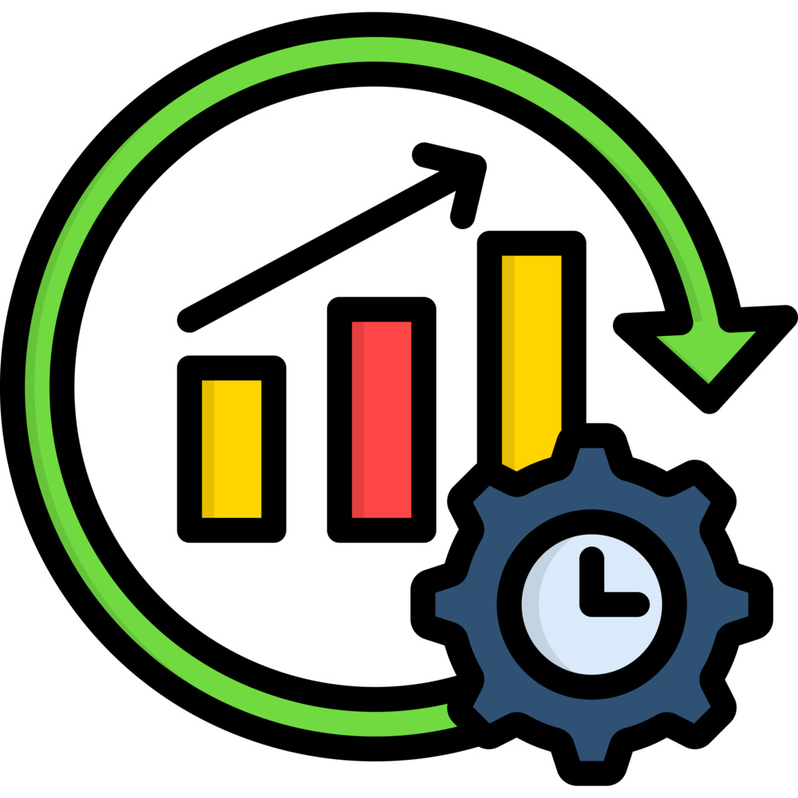


量化价值，驱动增长
效率提升
投后信息处理效率提升50%以上，从数周的人工分析缩短至数天的智能分析，显著释放团队精力。
决策质量
通过多维度、深层次的关联分析，消除信息盲区，让投后管理与决策不再依赖经验，显著提高决策的精准度与前瞻性。
赋能效果
为被投企业精准匹配产业上下游资源，加速其技术迭代与市场拓展，预计可提升被投企业平均估值增长率15%。
风险控制
建立全方位的风险预警模型，提前识别技术壁垒丧失、供应链断裂及激烈市场竞争等潜在风险，主动干预并有效降低投资损失概率。
Notes:
最后，我们来看一下这个项目预期的量化价值。我们预计，信息处理效率将提升50%以上，决策质量显著提高，并且能为被投企业带来15%的估值增长提升。同时，它还能帮助我们提前识别风险，降低投资损失。这些都是实实在在的价值。

Slide 16


Q & A
携手共建投后产业服务新生态
[您的姓名/团队名称]|[您的邮箱]•[您的电话]
Notes:
我的汇报到此结束。我们相信，通过构建这个知识图谱，我们能够携手共建一个全新的投后产业服务生态。现在，欢迎大家提问。

